Slide 1
컨셉 구상
Studio A 김상윤

Slide 2
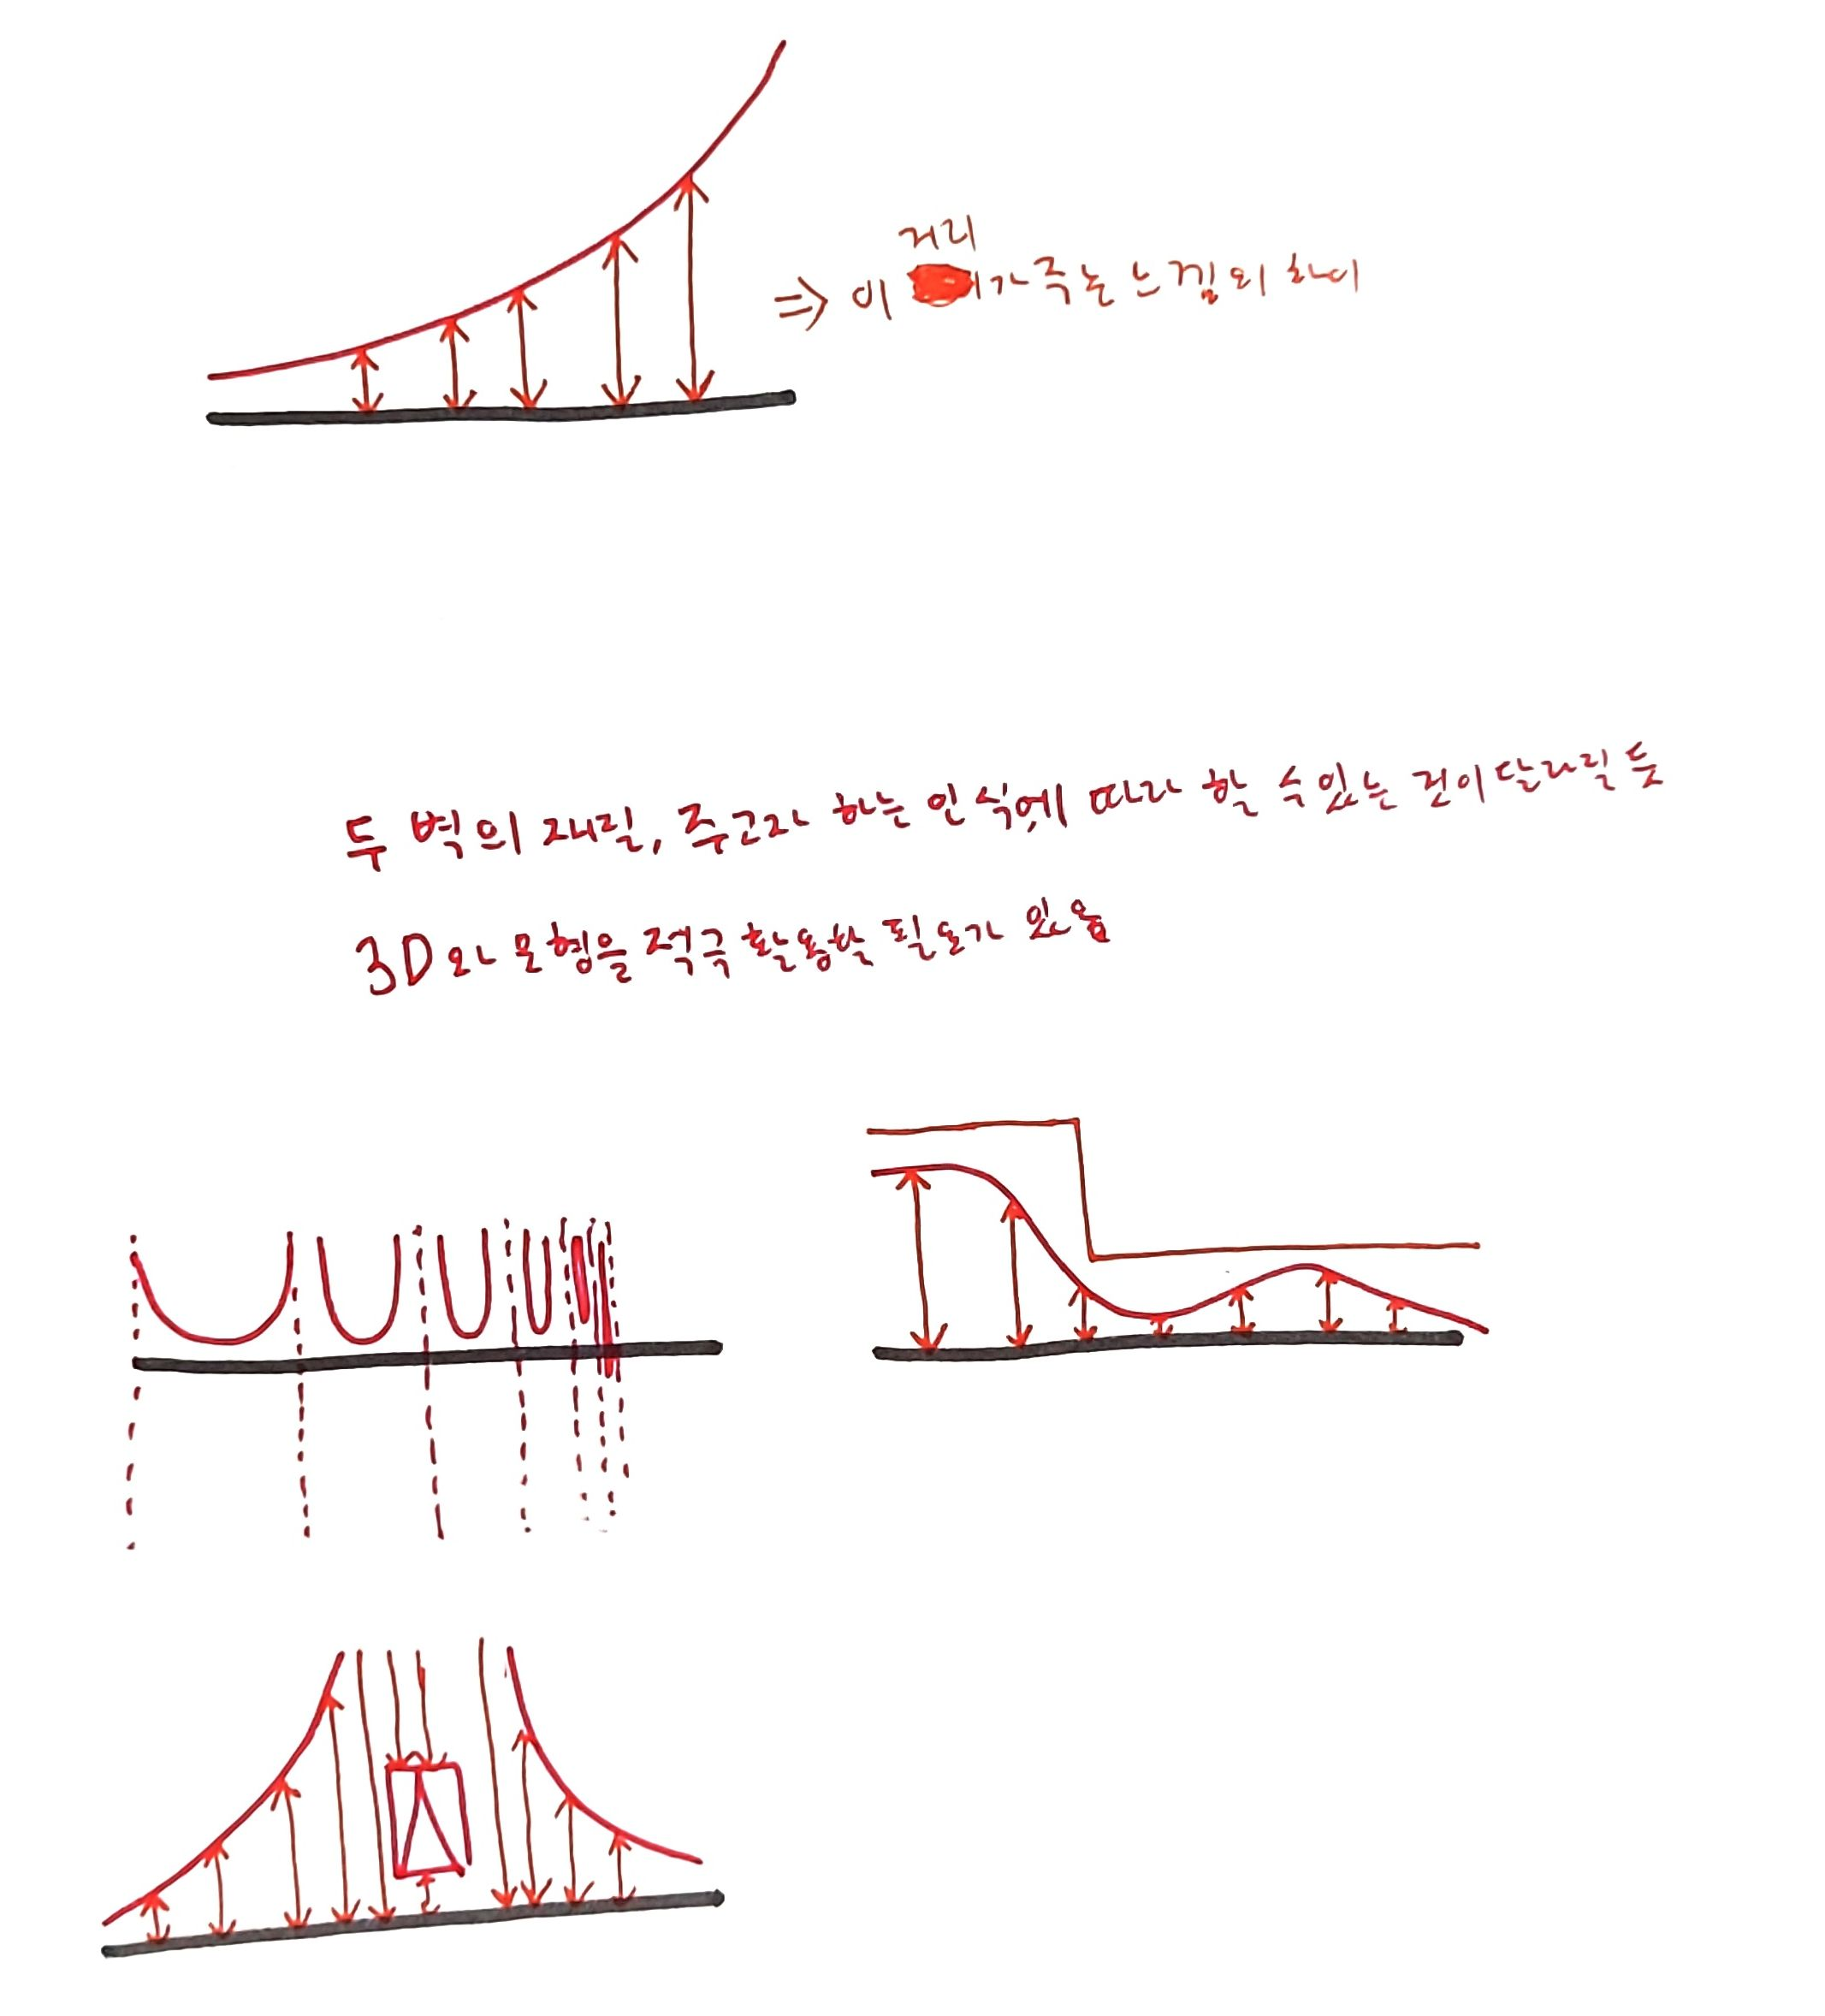
기존 방향성
영롱쌓기를 한 벽돌벽과 보조벽 사리의 거리가 주는
감상의 차이를 이용하여 연출
빛의 투과를 이중 벽으로 조절하여 공간감을 컨트롤
지나치게 평면적으로 생각하고만 있고
벽돌을 쌓아서 벽으로 만들다는게 건축적인 요소를
배제하기에 한계가 있다고 판단

Slide 3
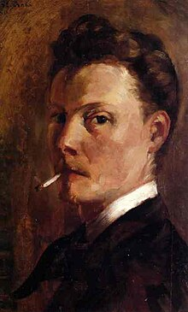
점묘화
빛을 통한 혼합
밝은 색조
독튼한 점묘법

Slide 4
점묘화
(벽돌)
빛을 통한 혼합
(틈을 통한 빛의 유입)
밝은 색조
독튼한 점묘법
(빛 이외의 공간감 표현)

Slide 5
점묘화
(벽돌)
(제각기 다른 점의 크기)
빛을 통한 혼합
(틈을 통한 빛의 유입)
(뒤엉킨 메스)
밝은 색조
(댜양한 재질)
독튼한 점묘법
(빛 이외의 공간감 표현)

Slide 6
(벽돌)
벽돌의 비율만 유지하고
자유로운 크기의 메스를 사용
(제각기 다른 점의 크기)
(틈을 통한 빛의 유입)
벽돌을 덩어리가 처럼 쌓아서
그 틈을 통해 빛을 유입
(뒤엉킨 메스)
단순한 벽돌재질인 점토, 콘크리트 뿐 아니라
금속, 유리 등의 빛이 잘 반사되는 재질 사용
(댜양한 재질)

Slide 7
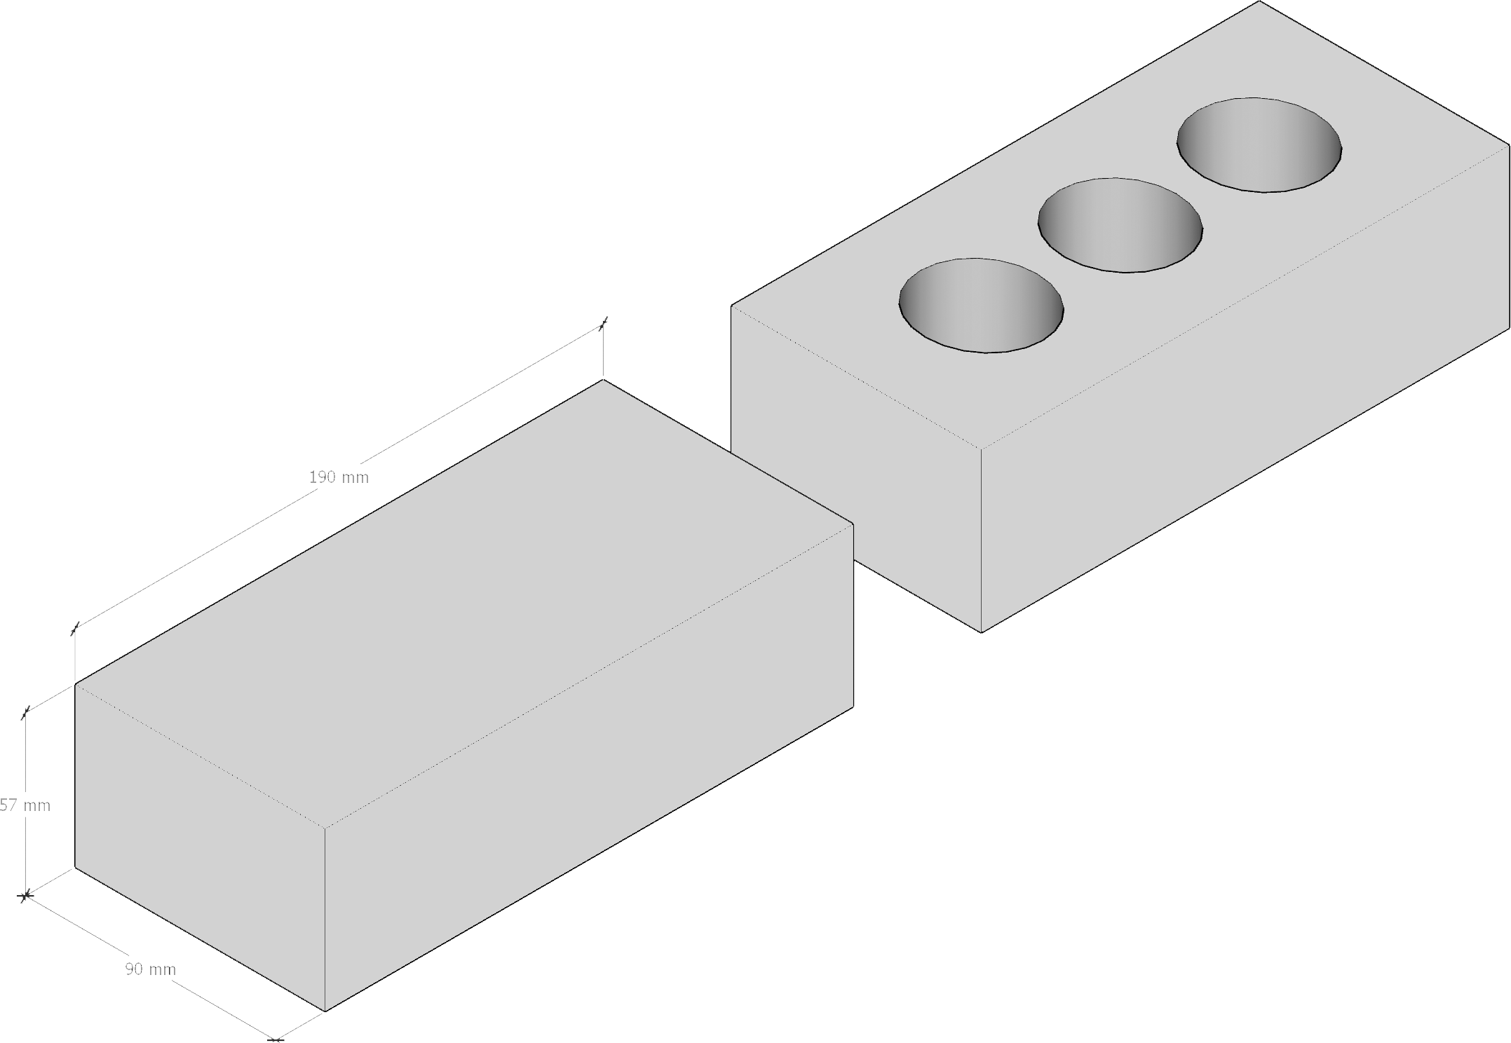

Slide 8
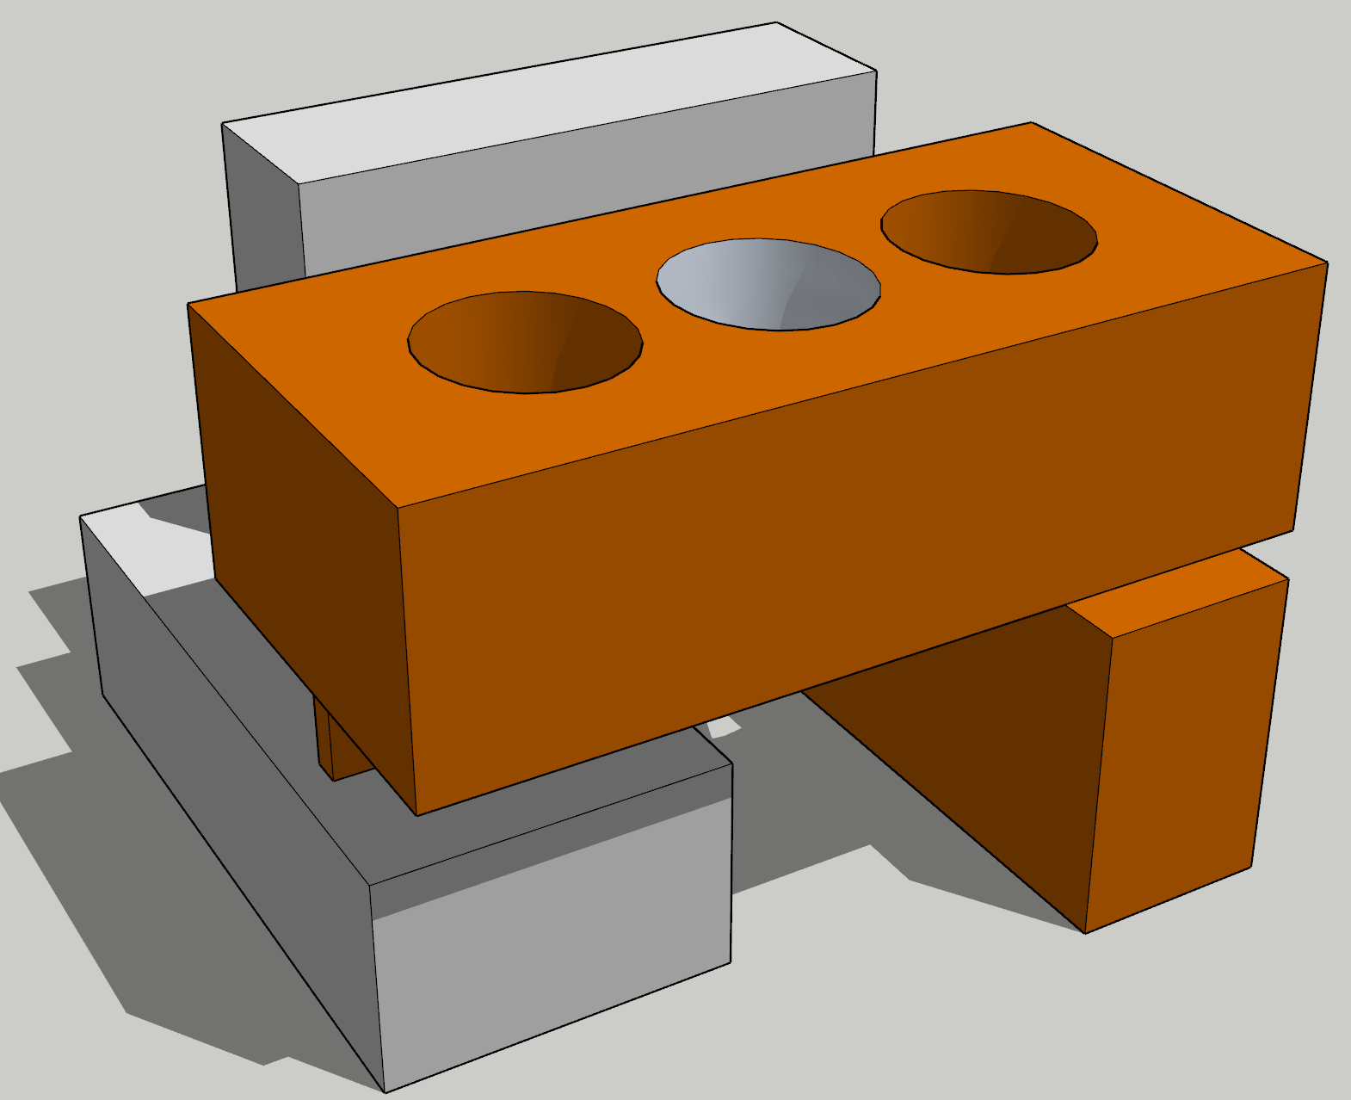
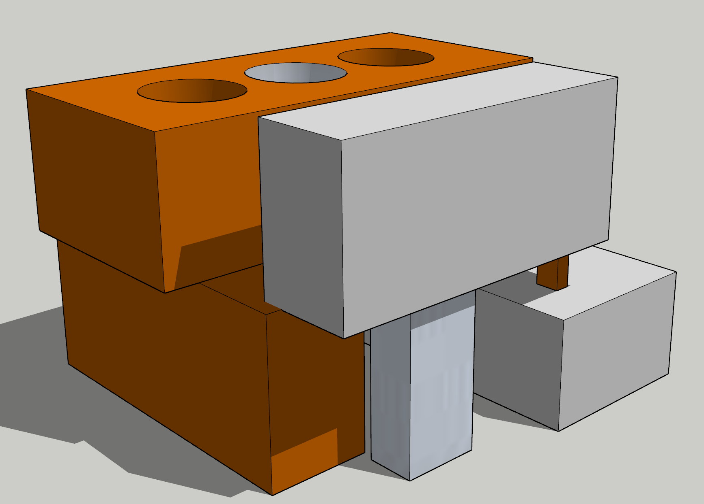

Slide 9
